Slide 1
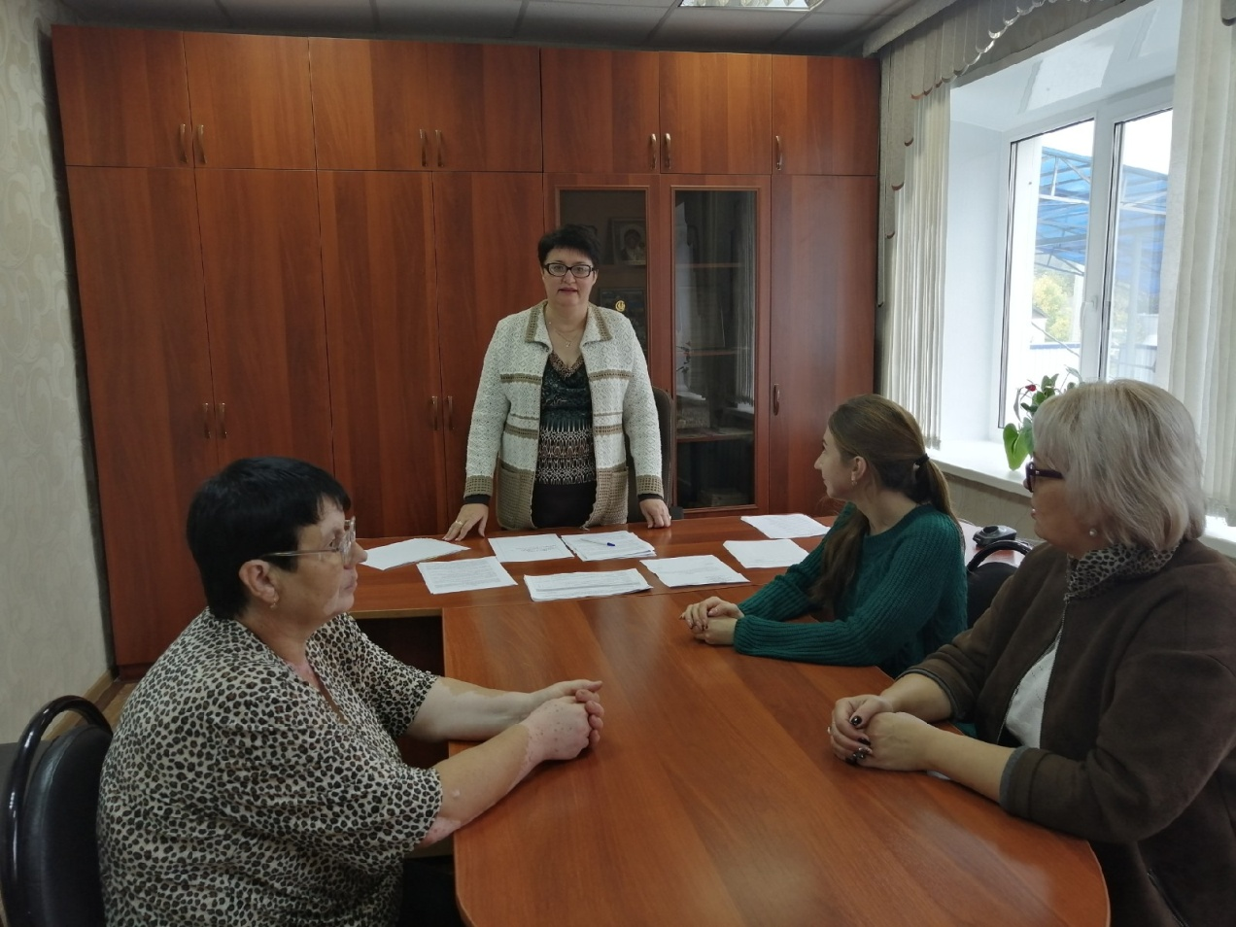
Роль наставничества
Круглый стол

Slide 2
В современных условиях особое значение приобретает тот факт, что молодой специалист должен в максимально короткие сроки адаптироваться в новых для него условиях практической деятельности. Сегодня система наставничества вновь заслуживает самого пристального внимания, в ней отражена жизненная необходимость начинающего специалиста получить поддержку опытного профессионала, который способен предложить практическую и теоретическую помощь на рабочем месте.

Slide 3
Молодой специалист - бухгалтер
Дмитриева Татьяна Николаевна

Slide 4
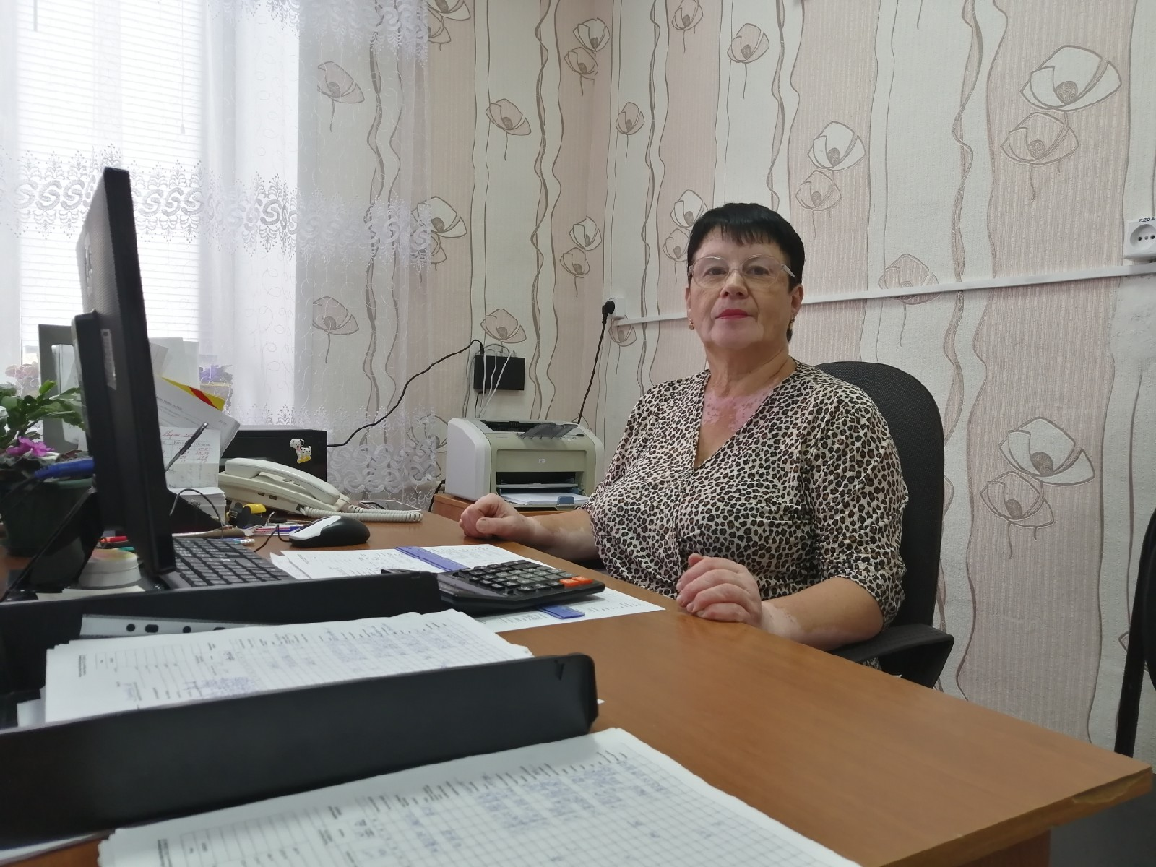
Наставник - экономист
Белова Евгения Васильевна

Slide 5
Цель:
оказание практической помощи молодому специалисту в вопросах совершенствования теоретических и практических знаний и повышение его мастерства.

Slide 6
Задачи:
Продолжить формирование у молодого специалиста потребности в непрерывном самообразовании, к овладению новыми формами, методами, приёмами, умению практической реализации теоретических знаний.
Помочь молодому специалисту, опираясь в своей деятельности на достижения науки и передового опыта, творчески внедрять идеи в трудовой процесс.
Ликвидировать недостаток знаний, формировать профессиональные умения, необходимые для выполнения должностных функций.
Способствовать формированию индивидуального стиля творческой деятельности; вооружить начинающего специалиста конкретными знаниями и умениями применять теорию на практике.

Slide 7
ОТЧЕТ о работе по организации наставничества в учреждении ОГАУСО «Психоневрологический интернат в с. Акшуат»

Slide 8
Круглый стол «Роль наставничества в учреждении»;
Организационное сопровождение;
Документационное сопровождение;
Представление лица, в отношение которого осуществляется наставничество, коллективу;
Ознакомление со структурным подразделением, его полномочиями, задачами и особенностями;
Ознакомление с историей создания организации, её традициями.
Представление справочной информации;
Информирование о правилах служебного распорядка, порядка выполнения должностных обязанностей;
Ознакомление с должностным регламентом ;
Ознакомление с планами, целями и задачами; организации и структурного подразделения;
Контроль выполнения.

